Slide 1
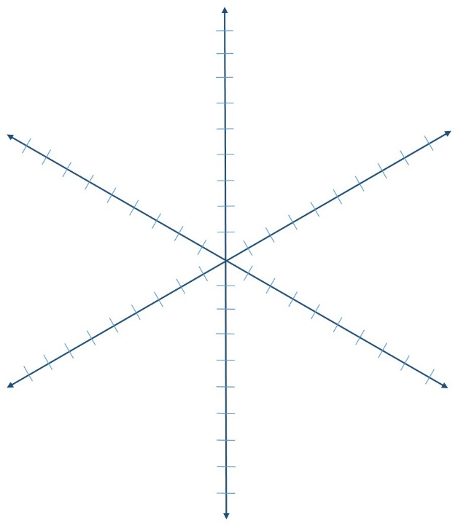
Activity Based Curriculum Design (ABCD)
Programme :
Titre de l’UE :
Nouvelle UE / Révision d’UE :
Enseignants :
Animateur(s) de l’atelier :
Date de l’atelier :
Acquisition
Production
Collaboration
Objectif d’apprentissage central de l’UE :
Pratique
Discussion
Enquête, Recherche
Quels types d’activités utilisez-vous?
Comment imaginez-vous votre UE sur le graphe ci-dessus ?
(Tracez en rouge l’image que vous avez de votre UE au début de l’atelier.
Tracez en bleu la représentation de votre UE à la fin de l’atelier.)
distanciel
présentiel
Apprentissage mixte/hybride
Où souhaitez-vous vous placer sur ce graphe (en rouge) ?
Quelle est votre position à la fin de l’atelier (en bleu) ?

